Slide 1
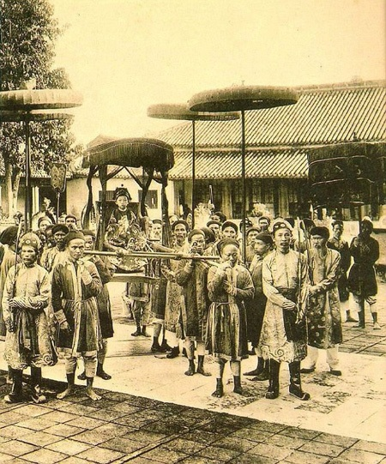
CHÀO MỪNG CÁC EM ĐẾN VỚI TIẾT HỌC HÔM NAY
➺

Slide 2
KHỞI ĐỘNG

Slide 3
CHƯƠNG 6: VIỆT NAM TỪ THẾ KỈ XIX ĐẾN ĐẦU THẾ KỈ XX
TIẾT 40 - BÀI 16: VIỆT NAM DƯỚI THỜI NGUYỄN (NỬA ĐẦU THẾ KỈ XIX) (TIẾT 4)

Slide 4
4. QUÁ TRÌNH THỰC THI CHỦ QUYỀN ĐỐI VỚI QUẦN ĐẢO HOÀNG SA VÀ TRƯỜNG SA CỦA NHÀ NGUYỄN

Slide 5
Hoạt động cá nhân
Khai thác Tư liệu 2, Tư liệu 3, SGK tr.73 và trả lời câu hỏi:
Tìm những cụm từ thể hiện những việc làm của vua Gia Long và Minh Mạng.

Slide 6
2
Năm 1833, Giám mục Ta-be đã xác nhận: Quần đảo Pa-ra-xen, mà người Việt gọi là Cát Vàng hay Hoàng Sa đã được chiếm cứ bởi người Việt xứ Đàng Trong. Hoàng đế Gia Long xét thấy đúng lúc phải vượt biển để tiếp thâu quần đảo Hoàng Sa, vào năm 1816, Ngài đã long trọng treo tại đó lá cờ của xứ Đàng Trong.
(Theo Hãn Nguyên Nguyễn Nhã, Những bằng chứng về chủ quyền của Việt Nam đối với quần đảo Hoàng Sa, Trường Sa, Sđd, tr. 61)
3
Bộ Công tâu: Cương giới mặt biển nước ta có xứ [đảo] Hoàng Sa rất là hiểm yếu. Hằng năm nên phái người đi dò xét để thuộc đường biển ... Vua y lời tâu. Sai Phạm Hữu Nhật đem binh thuyền đi. Chuẩn cho mang theo mười bài gỗ đến nơi đó dựng làm dấu, ghi khắc những chữ: "Minh Mạng thứ 17, năm Bính Thân[1836], Thuỷ quân Chánh đội trưởng Suất đội Phạm Hữu Nhật, vâng mệnh đi Hoàng Sa trông nom đo đạc đến đây lưu dấu để ghi nhớ".
(Theo Quốc sử quán Triều Nguyễn, Đại Nam thực lục, Tập bốn, NXB Giáo dục, 2004, tr. 851, 867)

Slide 7
Nối cột A và cột B sao cho đúng
về những đóng góp của vua Gia Long và vua Minh Mạng trong công cuộc
thực thi chủ quyền ở hai quần đảo Hoàng Sa và Trường Sa
Cột A
Cột B
A. Quần đảo Hoàng Sa và quần đảo Trường Sa thuộc phủ Quảng Nghĩa.
1. Đóng góp
của vua Gia Long
B. Năm 1836, quy định hàng năm cử người ra Hoàng Sa cắm mốc, dựng bia chủ quyền
C. Lập hai đội Hoàng Sa và Bắc Hải
2. Đóng góp
của vua Minh Mạng
D. Năm 1838, Quốc sử quán cho vẽ Đại Nam thống nhất toàn đồ
E. Năm 1816, cắm cờ xác định chủ quyền tại Hoàng Sa
F. Cho dựng miếu thờ và cây xanh ở quần đảo Hoàng Sa

Slide 8
Thời Gia Long
Thời Minh Mạng
Quần đảo Hoàng Sa và quần đảo Trường Sa thuộc phủ Quảng Nghĩa.
Lập hai đội Hoàng Sa và Bắc Hải có nhiệm vụ thực thi chủ quyền của Việt Nam trên cả hai quần đảo này.
Việc thực thi chủ quyền trên hai quần đảo được đẩy mạnh.
Thực hiện đo đạc vẽ bản đồ.
Dựng miếu thờ và trồng cây xanh ở quần đảo Hoàng Sa.
Năm 1838, Quốc sử quán cho vẽ Đại Nam thống nhất toàn đồ

Slide 9
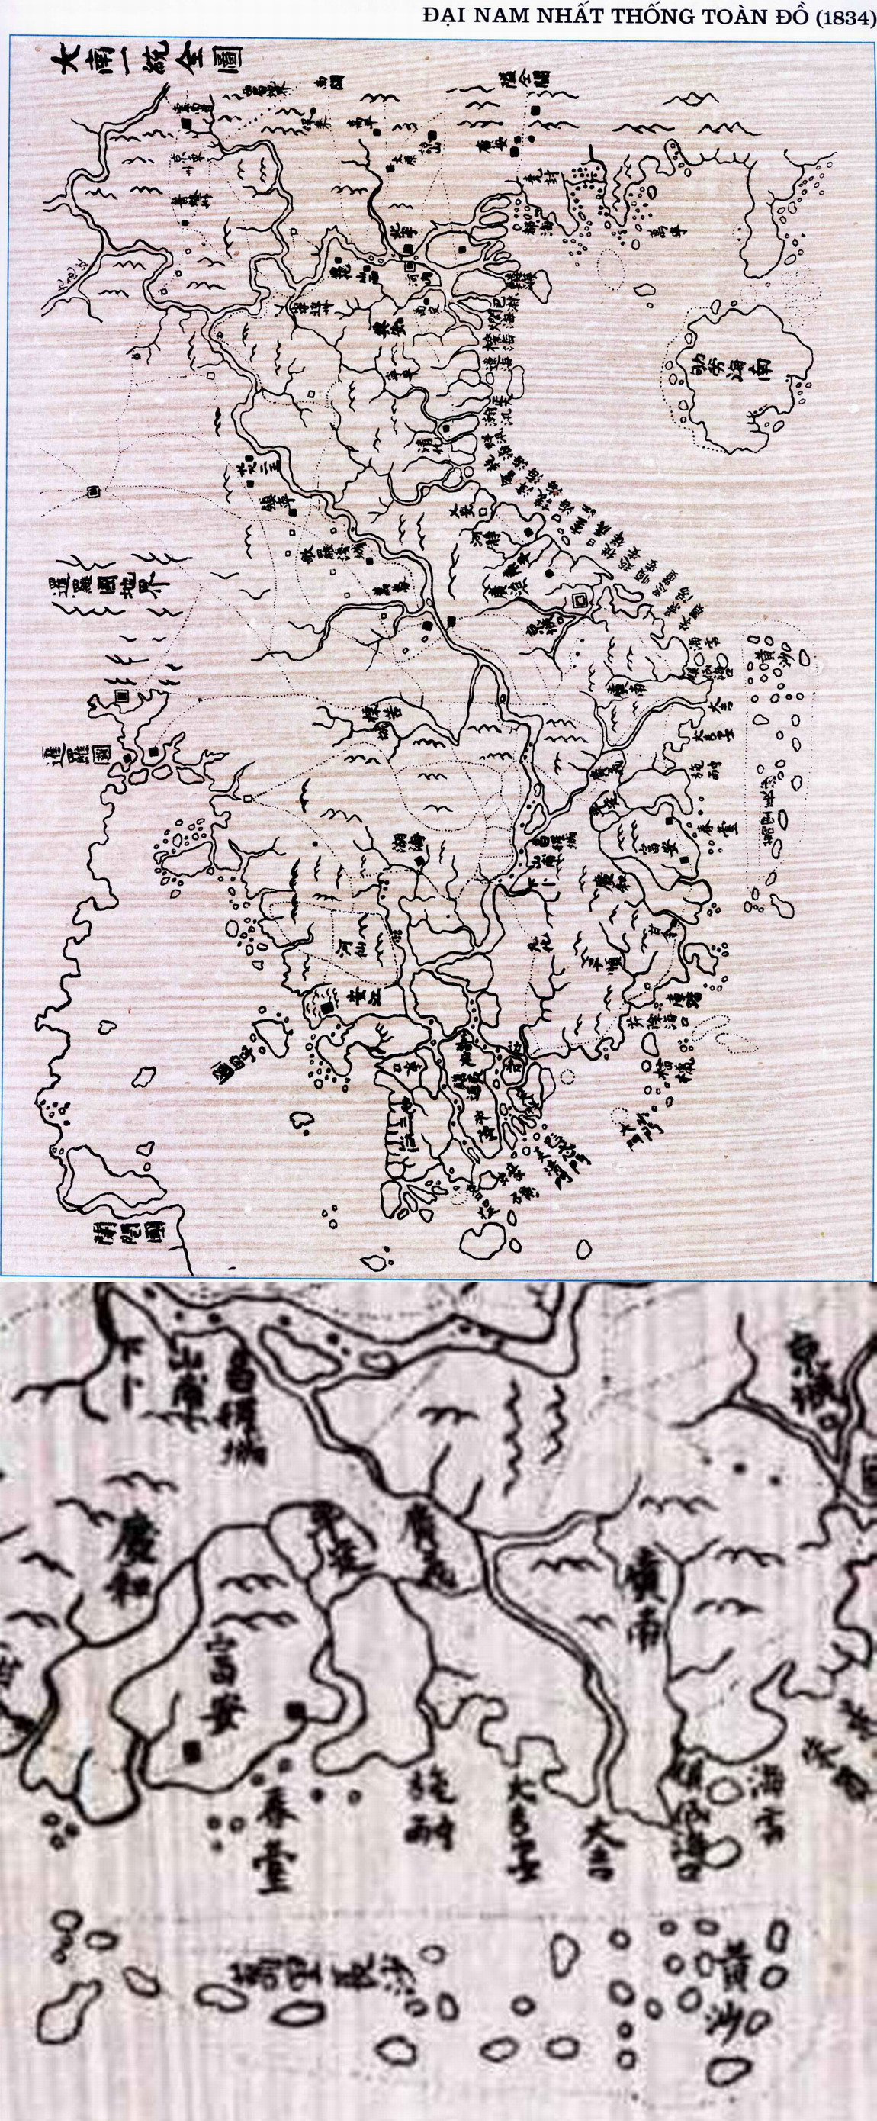
Khoảng năm 1838, Triều Nguyễn cho vẽ bản đồ Đại Nam nhất thống toàn đồ
Thể hiện quần đảo Hoàng Sa, quần đảo Trường Sa thuộc lãnh thổ Việt Nam.
Các quần đảo Hoàng Sa và Trường Sa được thể hiện trong Đại Nam nhất thống toàn đồ (năm 1834-1840)

Slide 11
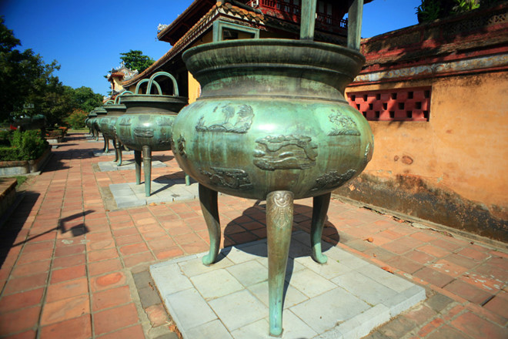
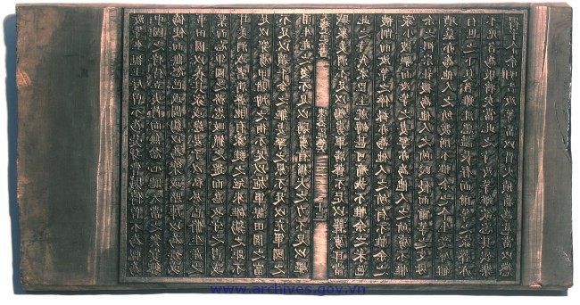
Cửu đỉnh của nhà Nguyễn
Mộc bản triều Nguyễn chứng cứ quan trọng về việc thực thi chủ quyền của Việt Nam trên hai quần đảo Hoàng Sa và Trường Sa.

Slide 12
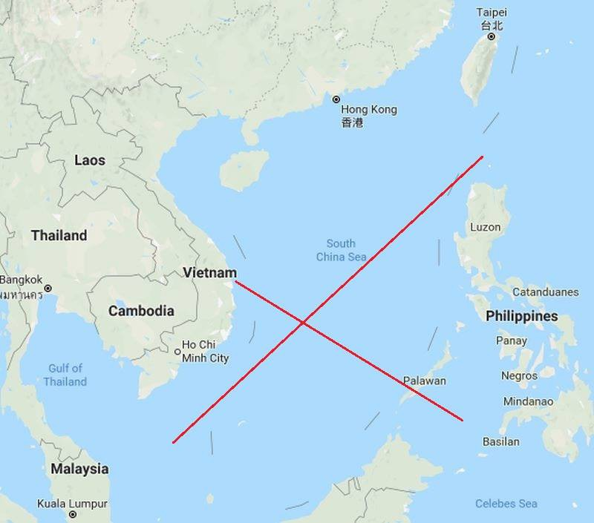
Trung Quốc đã sử dụng đường lưỡi bò, xuất bản trong các ấn phẩm, tuyên truyền trái phép nhằm thực hiện âm mưu hợp thức hóa đường “lưỡi bò” của mình.
Đường “lưỡi bò” phi pháp do Trung Quốc vẽ

Slide 13
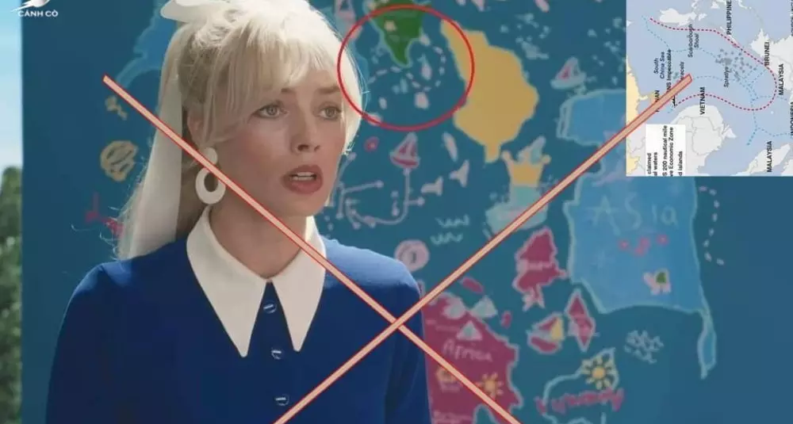
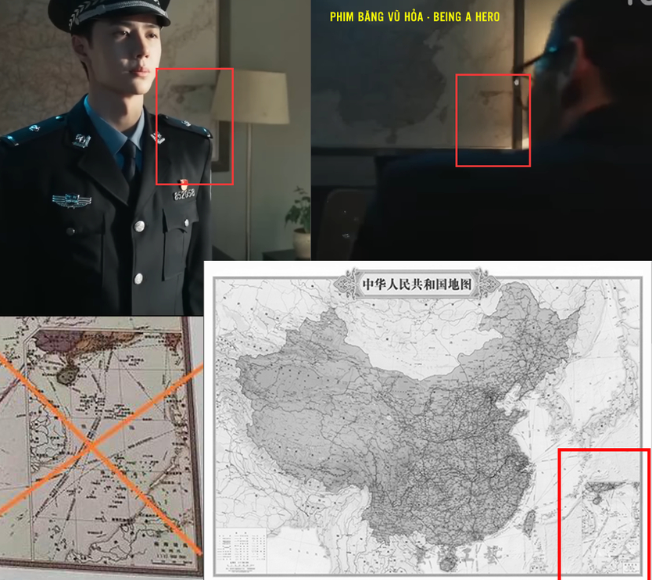
Một số bộ phim có chứa đường “lưỡi bò” phi pháp

Slide 14
Em có nhận xét gì về hành động của Trung Quốc đối với hai quần đảo Hoàng Sa, Trường Sa của Việt Nam và khu vực Biển Đông?
→ Những hành động của Trung Quốc xâm phạm trực tiếp đến chủ quyền, quyền chủ quyền và quyền tài phán của Việt Nam và các quốc gia, ảnh hưởng đến tự do hàng hải và hàng không cũng như các hoạt động kinh tế tại khu vực Biển Đông.

Slide 15
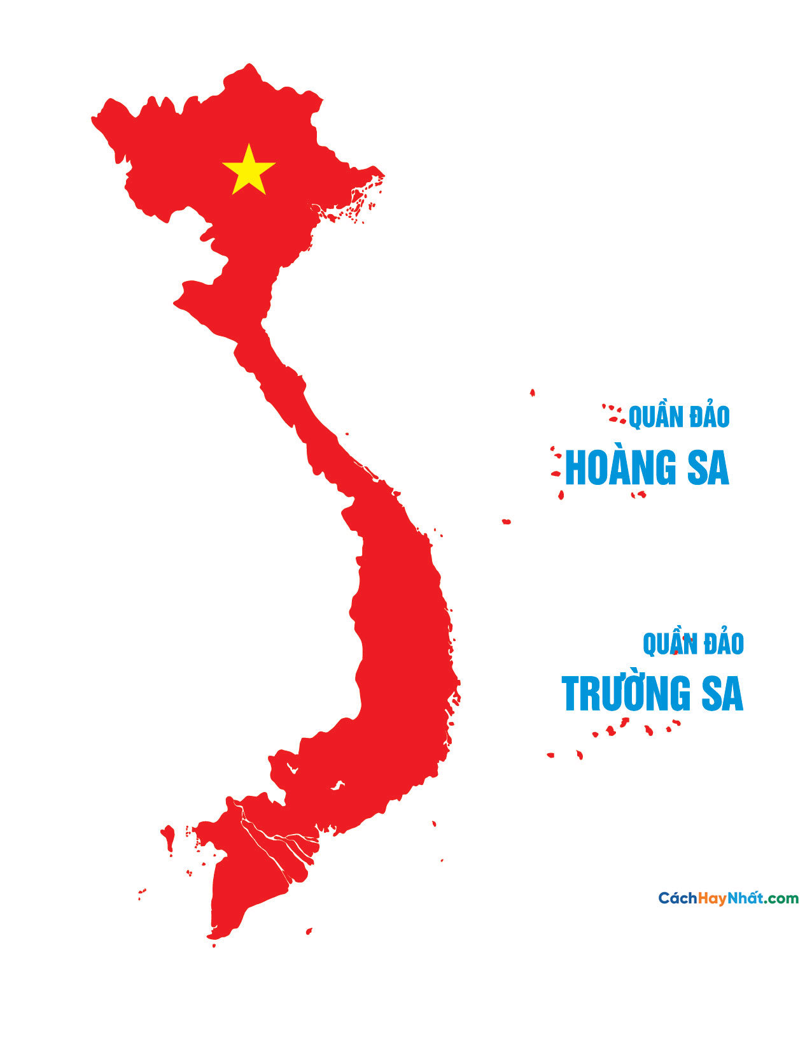
Là học sinh, em cần làm gì trước âm mưu thâm độc của Trung Quốc?

Slide 16
Nâng cao nhận thức: Tìm hiểu và cập nhật kiến thức về chủ quyền biển đảo, các bằng chứng lịch sử và pháp lý khẳng định Hoàng Sa, Trường Sa thuộc về Việt Nam.
Tỉnh táo trước thông tin sai lệch: Không tiếp tay lan truyền các sản phẩm có chứa hình ảnh đường lưỡi bò, đồng thời cảnh giác với những nội dung tuyên truyền sai sự thật.
Tuyên truyền và chia sẻ thông tin đúng đắn: Sử dụng mạng xã hội để lan tỏa những thông tin chính xác về chủ quyền biển đảo, giúp bạn bè và người thân hiểu rõ về vấn đề này.
Tẩy chay các sản phẩm vi phạm chủ quyền: Không sử dụng hoặc quảng bá các sản phẩm, dịch vụ có chứa hình ảnh đường lưỡi bò hoặc có ý đồ xuyên tạc chủ quyền của Việt Nam.
Thể hiện lòng yêu nước đúng cách: Tham gia các hoạt động ngoại khóa, cuộc thi tìm hiểu về biển đảo quê hương, viết bài tuyên truyền và bày tỏ quan điểm một cách văn minh, hợp lý.

Slide 17
Việt Nam sẵn sàng giải quyết tranh chấp với các quốc gia liên quan thông qua đàm phán cũng như các biện pháp hòa bình khác, dựa trên Luật pháp Quốc tế và Công ước Liên Hợp Quốc về Luật Biển 1982.

Slide 18
Việt Nam có đầy đủ bằng chứng pháp lý, lịch sử để khẳng định chủ quyền của mình đối với hai quần đảo Hoàng Sa và Trường Sa.

Slide 19
KẾT LUẬN
Những biện pháp thực thi chủ quyền và việc thể hiện hai địa danh Hoàng Sa, Trường Sa trên bản đồ hành chính thời vua Minh Mạng là những bằng chứng khẳng định chủ quyền quốc gia của Việt Nam đối với quần đảo Hoàng Sa và quần đảo Trường Sa.

Slide 20
LUYỆN TẬP

Slide 21
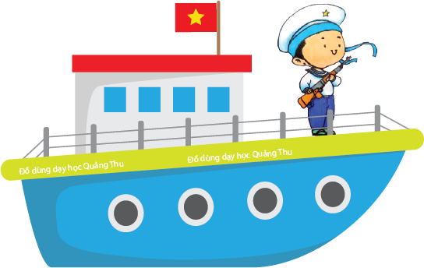
BẢO VỆ CHỦ QUYỀN
BIỂN ĐẢO VIỆT NAM

Slide 22
Đại Nam nhất thống toàn đồ được vẽ năm bao nhiêu?
Năm 1838
2
4
Vua Gia Long cho cắm cờ tại Hoàng Sa vào năm nào?
Năm 1816
1
3
5
Năm 1803, vua Gia Long cho tái lập lại đội nào?
Đội Hoàng Sa và Bắc Hải
Vị vua nào của nhà Nguyễn đã cho khắc những vùng biển, cửa biển quan trọng của Việt Nam lên Cửu Đỉnh?
Vua Minh Mạng
Câu hỏi 1: Dưới thời vua Gia Long, quần đảo Hoàng Sa và Trường Sa thuộc phủ nào?
Quảng Nghĩa

Slide 23
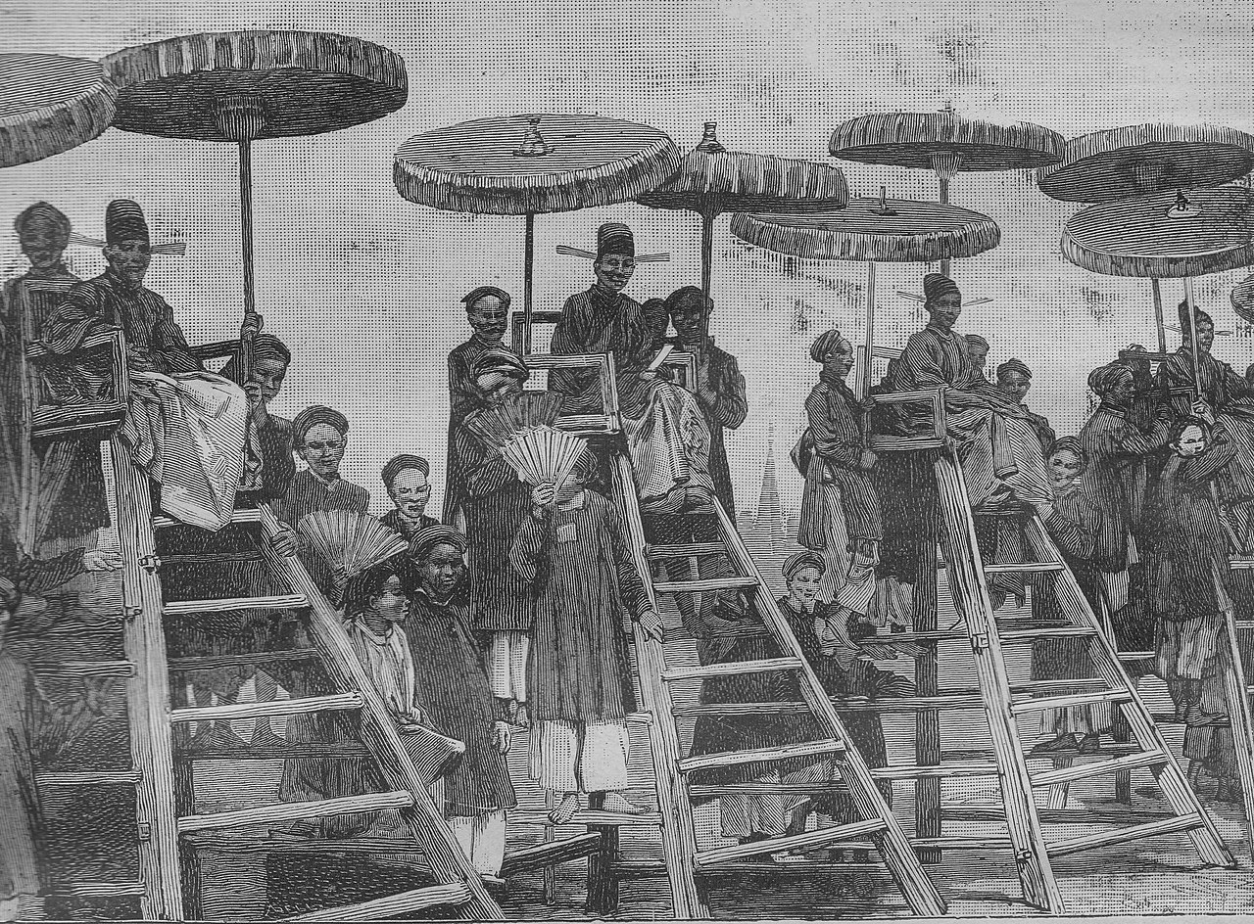
VẬN DỤNG
Nhiệm vụ nhóm: Mỗi nhóm vẽ 1 bức tranh thể hiện tình yêu của em đối với biển đảo Việt Nam
Lễ xướng danh trường thi Hương tại Nam Định năm Mậu Tý (1888)

Slide 24
HƯỚNG DẪN VỀ NHÀ
01
02
03
Ôn tập lại nội dung chính của bài học ngày hôm nay.
Hoàn thành bài tập phần Vận dụng và trong SBT
Chuẩn bị bài mới, Bài 17. Cuộc kháng chiến chống thực dân Pháp xâm lược từ năm 1858 đến năm 1884.

Slide 25
CẢM ƠN CÁC EM ĐÃ CHÚ Ý LẮNG NGHE!
➺
➺

